Slide 1
Layer 4 & 5의 주소 체계와
Domain Name System
Sangmyung Univ., 휴먼지능정보공학과

Slide 2
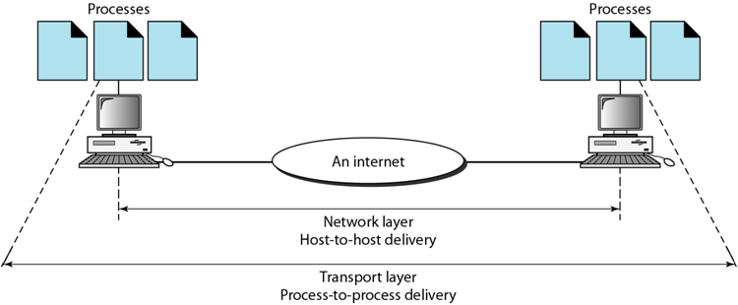
Transport layer (전송 계층) 주소
전송계층의 역할은 사용자 데이터를 상대 호스트의 상대 프로세스까지 전달해 주는 것
프로세스(Process)는 실행되고 있는 사용자 프로그램의 instance(실재)
  하나의 프로그램이라도 여러 개 실행 될 수 있으며 (Web 브라우저를 생각해 보라.) 이 경우 여러 개의 프로세스가 생성되어 돌아간다. Web 서버의 프로세스는 클라이언트의 프로세스와 데이터를 주고받으며 이러한 데이터 교환의 책임을 전송 계층이 지게 된다.

Slide 3
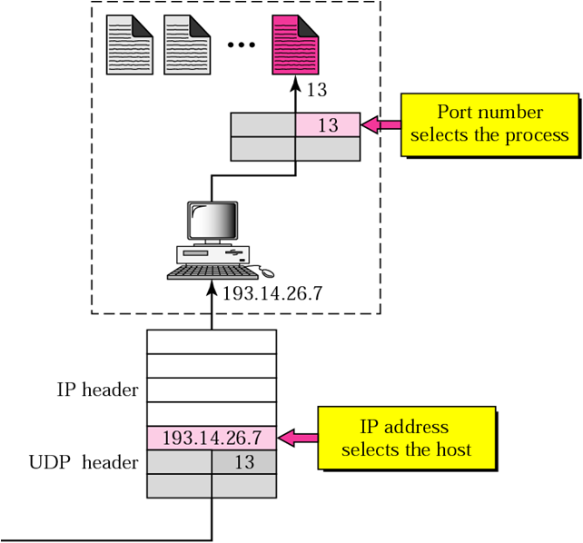
Transport layer (전송 계층) 주소
전송 계층 입장에서는 하위 계층인 네트워크계층의 서비스를 통해서 호스트까지 데이터 전달을 완료했으므로, 적당한 식별자(identifier)를 통해 프로세스를 명시해 주는 일만 책임지면 된다.
따라서 전송계층에서의 process 식별자 혹은 주소를 Port 번호(Port number)라고 한다.
  도시의 항구에는 번호가 붙여져 있으며 port number란 이를 의미한다. 도시 이름으로 머나먼 도시까지 찾아 왔으니 항구 번호만 알면 최종 목적지를 찾아 가는 것이다.

Slide 4
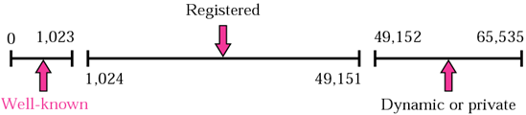
Transport layer (전송 계층) 주소
Port 번호는 16bit. 따라서 2¹⁶ = 65536개의 port 번호가 있다.
이 중 0번부터 1023번까지는 Well-known port라고 부르며, 잘 알려진 특정 application의 Server에 할당된다. 예를 들어 80번은 HTTP server에 할당된다. 따라서 HTTP 서비스를 원하는 client는 해당 서버의 port 번호가 80번이라는 것을 미리 알 수 있고 이를 바탕으로 연결을 시도할 수 있다.
1024번부터 49151번까지의 번호는 Registered port 번호라고 한다. Registered port 번호들은 IANA에서 관리하는데, 기관에서 요청하는 경우 정해진 절차에 따라 할당해 주고 이를 알린다. 예를 들어 특정 게임업체가 온라인 게임을 운영하는 경우 사용자들의 원활한 접속을 위해 Registered port를 요청할 수 있다. (TCP의 1492번 port는 Sid Meier의 ‘문명’ 게임 서버(CivNet)에 할당되었다.) Registered port 번호는 일반 클라이언트가 자유롭게 자신의 포트번호로 사용할 수 없다.
제한 없이 client가 마음대로 사용할 수 있는 port 번호의 범위는 49151~65535이며 이 구간의 번호를 ephemeral port 번호 (혹은 dynamic, private port 번호)라고 한다.

Slide 5
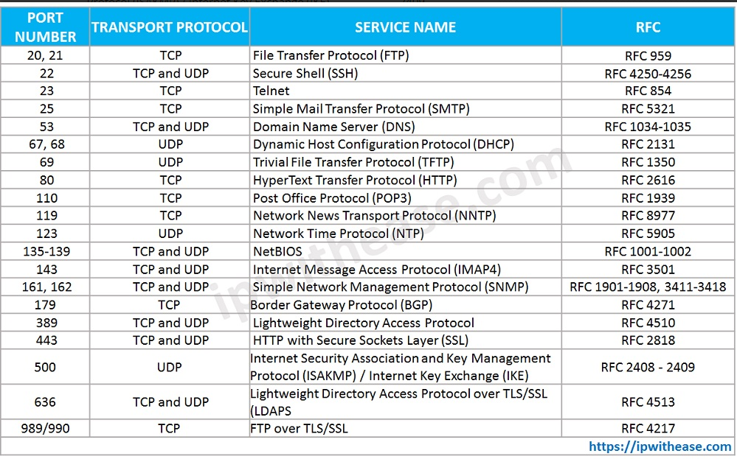
Well-known port numbers
TCP & UDP have different port numbers

Slide 6
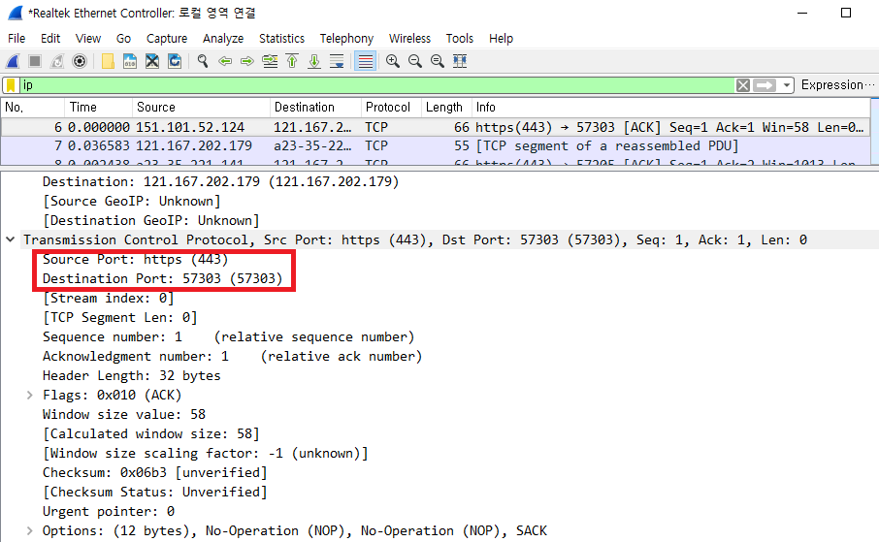
Activity: TCP port number 확인
TCP segment의 port 번호 확인: 해당 segment는 HTTPS server가 client에게 전송한 segment이다. Server는 well-known port 번호 443번을, client는 ephemeral port 번호 57303번을 사용하는 것을 알 수 있다.

Slide 7
URL과 Hostname: Application layer 주소
URL
  인터넷을 통해서 무엇이든 서비스를 받고자 할 때, 예를 들어 특정 웹페이지를 보고자 할 때, 사용자는 최소한 웹페이지의 이름(예를 들어 www.naver.com)은 기억하고 있다가 써 주어야 한다. 이러한 형태의 web 주소를 URL (Universal Resource Locator)이라고 한다. 웹페이지에 있는 콘텐츠들을 resource라고 보고, 해당 resource의 위치를 찾아주는(locator) 역할을 한다는 것이 URL의 의미이다. 이러한 URL은 사용자가 응용계층의 어플리케이션에 서비스를 요청하면서 필요한 주소를 직접 명시하는 좋은 예이다.
Host name (혹은 domain name)
  기억하기 쉬운 또 다른 형태의 주소는 호스트 이름(host name)이다. 인터넷에서 사용하는 호스트 이름은 인터넷에 연결된 호스트(컴퓨터)에 읽기 쉬운 방식으로 붙인 이름이다. ‘ens.smu.ac.kr’ 등으로 할 수 있다. 모든 호스트가 이름을 가지는 것은 아니고 보통 FTP나 email 등 응용 프로그램의 서버 역할을 수행하는 호스트가 이름을 가지게 된다.
  예를 들어서 ‘ens.smu.ac.kr’이라는 호스트 이름은 smu.ac.kr로 명명된 ‘도메인’(domain)에 속한 호스트이다. smu.ac.kr 이라는 도메인을 대표하는 호스트도 존재하는데, 이런 경우 smu.ac.kr은 도메인 이름이기도 하면서 호스트 이름이 된다. 한편 ens.smu.ac.kr이라는 호스트도 자체적으로 도메인을 형성한다고 볼 수 있다. 따라서 많은 경우 인터넷에서 사용하는 호스트 이름은 보통 도메인 이름(domain name)이라고도 한다.
  사용자 대신 응용프로그램이 직접 서버 호스트의 이름을 명시 해주는 경우도 많다. 예를 들어 온라인 게임의 경우 서버의 이름은 사용자가 알지 못하고, 해당 응용 프로그램이 내장하는 경우도 있다.

Slide 8
계층 간 주소 연결 - DNS와 ARP
따라서 응용계층에서 필요한 주소(URL이나 호스트 이름)는 사용자나 프로그램이 제공한다. 그렇다면 이렇게 제공된 정보를 네트워크 계층과 전송 계층에서는 어떻게 활용할까? 예를 들어 명시된 URL(예: www.naver.com)을 바탕으로 해당 서버를 찾아가야 하는데, 이 때 필요한 서버의 IP 주소와 port 번호는 어떻게 알아낼까?
  서비스의 종류에 따라 서버의 Port 번호는 미리 정해져 있어서 큰 어려움이 없다. 예를 들어 HTTP(Hyper text transfer protocol)로 웹페이지를 연결할 때는 HTTP는 미리 할당된 80번의 port를 명시한다.
하지만, IP 주소를 알아내는 것은 전혀 다른 문제이다. 주어진 URL이나 host name을 바탕으로 해당 resource가 제공되는 서버의 IP 주소를 알려주는 시스템이 필요하다. 이 시스템을 DNS(Domain Name System)이라고 한다.

Slide 9
DNS: domain name system
URL이나 호스트 이름은 사용자의 컴퓨터가 먼저 운영체제가 관리하는 “hosts” 파일에서 IP 주소를 검색하여 사용한다. 해당 hosts 파일에 존재하지 않는 URL이나 호스트 이름은 DNS를 통해 IP 주소로 변환된다.
DNS는 기본적으로 IP 주소와 URL/host name의 mapping table을 유지/관리/제공해 주는 시스템이다. 이러한 Mapping table은 Internet 전반에 계층적으로 분산되어 저장되어 있다. DNS는 인터넷의 핵심 기능으로, 사용자가 수많은 IP주소를 일일이 다 기억할 필요를 없애준다.

Slide 10
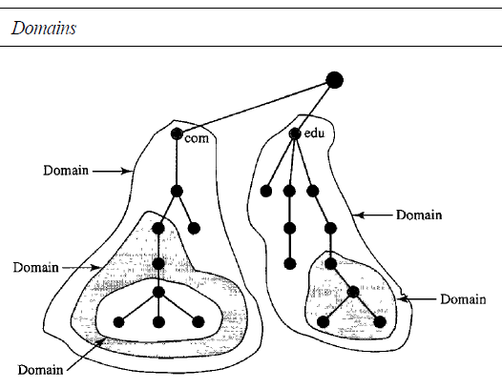
Domain name space
Domain Name Space: 역-트리 형태의 최대 128 level의 계층적 구조
우리가 계속 언급한 “Domain”은 Domain name space의 subtree로 정의된다. 이 subtree는 하나의 최상위 레벨 노드와 여기서부터 파생된 모든 하위노드들만을 포함한다. 이 subtree, 혹은 Domain은 Domain에서 가장 상위 level의 entity로 대표되고 명명된다.

Slide 11
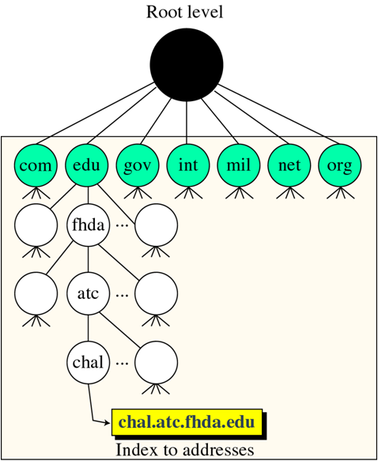
Root와 TLD
root를 제외한 모든 level에는 고유의 이름(label)이 있으며 Domain name은 subtree의 최상위 노드의 label부터 시작해서 root까지 모든 노드의 label을 포함하는 이름으로 결정되며 이때 label들은 점으로 구분된다.
예를 들어 edu, fdha.edu, atc.fhda.edu, chal.atc.fdha.edu는 모두 subtree를 나타내며 따라서 Domain의 이름이다.
Root level 바로 아래의 노드에서 시작되는 domain을 TLD (Top level domain)이라고 한다. TLD는 generic TLD(gTLD)와 contry-code TDL(ccTLD)의 두 가지 종류로 나뉜다. com과 org등은 gTLD에 해당하고 kr, jp, uk 등은 ccTLD에 해당한다. 2015년 현재 730개의 gTLD와 301개의 ccTLD가 존재한다.

Slide 12
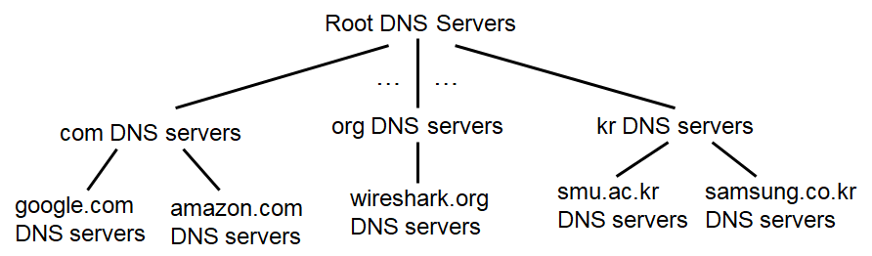
Name Server (DNS server)
DNS에서는 각 domain을 대표하는 Name server가 존재하며, 따라서 이들은 아래와 같이 계층구조를 가진다. Domain name space가 최대 128개의 계층을 가질 수 있는 것에 반해서 DNS의 Name server는 세 단계의 계층구조로 나눌 수 있다.
가장 상위에는 Root DNS Server들이 있으며 그 아래 계층에 Top level domain (TLD) DNS server들, 가장 아래 계층에는 Authoritative DNS server들이 존재한다.

Slide 13

1. Root DNS server
Root DNS server들은 북미와 유럽 일본 등 13개가 존재한다. 13개의 “서버”마다 실제로는 여러 개의 물리적인 서버를 두고 이들을 통합 운용하며, 이들 물리적인 서버들의 위치도 전 세계 여기저기 흩어져 있다.
예를 들어 13개 서버 중 하나인 일본의 Root server (m.root-servers.net)의 일부 물리적 장비는 우리나라에도 존재한다. 하지만 외부에서는 사이트마다 하나의 서버가 보인다. 이들 Root DNS server들은 모두 미국 상무성(Department of Commerce)에서 관리한다.
c. Cogent, Herndon, VA (5 other sites)
d. U Maryland College Park, MD
h. ARL Aberdeen, MD
j. Verisign, Dulles VA (69 other sites )
k. RIPE London (17 other sites)
i. Netnod, Stockholm (37 other sites)
e. NASA Mt View, CA
f. Internet Software C.
Palo Alto, CA (and 48 other sites)
m. WIDE Tokyo
(5 other sites)
a. Verisign, Los Angeles CA
(5 other sites)
b. USC-ISI Marina del Rey, CA
l. ICANN Los Angeles, CA
(41 other sites)
13 sets of root name server sites worldwide
g. US DoD Columbus, OH (5 other sites)

Slide 14
2. TLD server & 3. Authoritative server
top-level domain (TLD) servers:
  responsible for gTLD (com, org, net, edu, …) and all country-code TLD, ccTDL (kr, uk, fr, ca, jp, …)
  Network Solutions (American company) maintains servers for .com TLD
    Network solutions manages more than 6.6 million domain names
    Acquired by VeriSign in 2000
  Educause (nonprofit organization) for .edu TLD
authoritative DNS servers:
  Organization’s own DNS server(s), providing authoritative hostname to IP mappings for organization’s named hosts
  can be maintained by the organization or the service provider

Slide 15
Local DNS name server
does not belong to hierarchy
each ISP (residential ISP, company, university) has one
  also called “default name server”
when host makes DNS query, query is sent to its local DNS server
  has local cache of recent name-to-address translation pairs
    but may be out of date!
  acts as proxy, forwards query into hierarchy

Slide 16

DNS name resolution example
root DNS server
host at cis.poly.edu wants IP address for cse.unr.edu
iterated query:
Host contacts server to ask the name of server to contact
“I don’t know this name, but ask this server”
2
3
TLD DNS server
4
5
local DNS server
dns.poly.edu
7
6
1
8
authoritative DNS server
dns.unr.edu
requesting host
cis.poly.edu
cse.unr.edu

Slide 17
DNS name resolution example
root DNS server
recursive query:
Host asks a final answer
puts burden of name resolution on contacted name server
heavy load at upper levels of hierarchy?
2
3
7
6
TLD DNS
server
local DNS server
dns.poly.edu
5
4
1
8
authoritative DNS server
dns.unr.edu
requesting host
cis.poly.edu
cse.unr.edu

Slide 18
DNS: caching, updating records
once (any) name server learns mapping, it caches mapping
  cache entries timeout (disappear) after some time (TTL, time to live)
  TLD servers typically cached in local name servers
    thus root name servers not often visited
cached entries may be out-of-date
  best effort name-to-address translation
  if name host changes IP address, it may not be known Internet-wide until the timeout
update/notify mechanisms proposed IETF standard
  RFC 2136

Slide 19
DNS resource records
DNS: distributed DB storing resource records (RR)
type=A
  name is hostname
  value is IP address
type=NS
  name is domain
    e.g., foo.com
  value is hostname of authoritative name server for this domain
RR format: (name, value, type, ttl)
type=CNAME
  name is alias name for some “canonical” (the real) name
  www.ibm.com is really
  servereast.backup2.ibm.com
  value is canonical name
type=MX
  value is name of mailserver associated with name

Slide 20

DNS protocol, messages
query and reply messages,
  both with same message format
Message header
identification:
  16 bit ID for query,
  reply to query uses same ID
flags:
  query or reply
  recursion desired
  recursion available
  reply is authoritative
2 bytes
2 bytes

Slide 21
DNS protocol, messages
2 bytes
2 bytes
name, type fields
for a query
RRs in response
to query
records for
authoritative servers
additional “helpful”
info that may be used

Slide 22
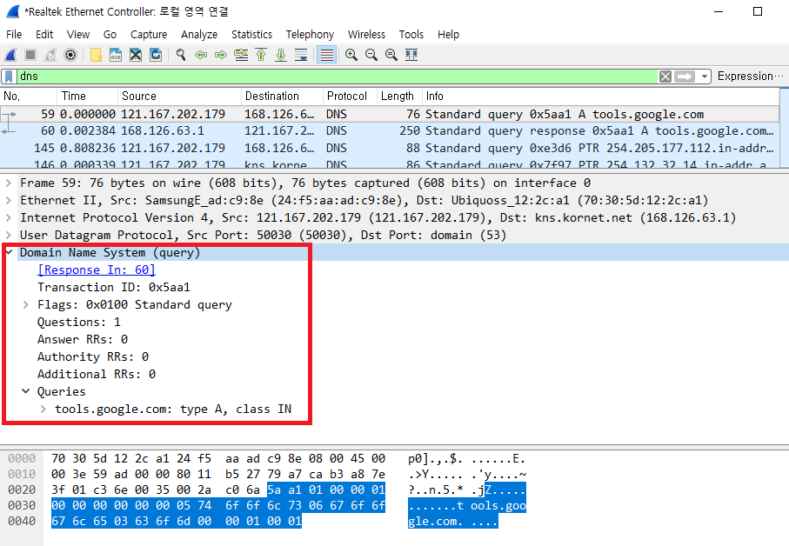
Query packet을 관찰한 것이다. 빨간 네모 안이 DNS query packet의 내용물이다. 파란 글씨로 [Response In: 60] 이라고 명시하여 60번 packet이 본 query packet의 답장이라는 것을 Wireshark이 분석해서 미리 알려주고 있다.
해당 packet은 하나의 질문(Question)을 포함하고 있는데 "tools.google.com"의 IP주소를 문의하고 있다. 이 packet의 목적지는 “kns.kornet.net"이라는 서버이다. 이 서버는 KT의 Local DNS server이다.
Class: Internet

Slide 23
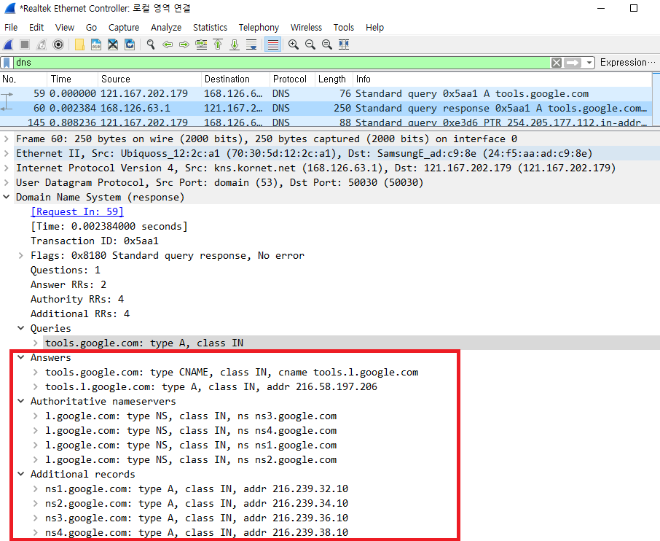
Query에 대한 대답으로 여러 가지 정보를 보내 왔는데, 먼저 tools.google.com의 CNAME(Cannonical name, 정식이름)이 "tools.l.google.com"이라는 것, 해당 IP주소가 216.58.197.206이라는 것, 그리고 해당 domain의 네 개의 Authoritative name server들의 이름과 IP주소를 알려왔다. 이 네 개의 Authoritative name server들은 모두 같은 정보를 공유하고 있다.

Slide 24
Inserting records into DNS
example: new startup “Network Utopia”
register name networkuptopia.com at DNS registrar (e.g., Network Solutions)
  provide names, IP addresses of authoritative name server (primary and secondary)
  registrar inserts two RRs into .com TLD server:
  (networkutopia.com, dns1.networkutopia.com, NS)
  (dns1.networkutopia.com, 212.212.212.1, A)
create authoritative server type A record for www.networkuptopia.com;
  type MX record for networkutopia.com

Slide 25
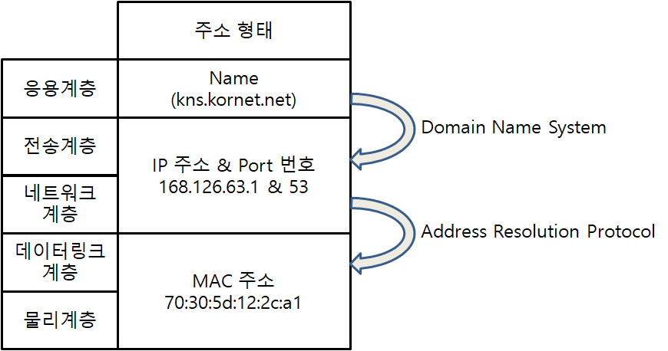
Layer간 주소 연동 체계
DNS: 응용계층 주소와 네트워크/전송 계층 주소와의 mapping 방법
ARP: 네트워크 계층 주소를 데이터링크/물리 계층 주소와 mapping
이 두 가지 메커니즘이 계층 간 다른 주소 시스템의 원활한 연동을 가능케 한다.

